Slide 1
Desarrollo Ágil de Software
1

Slide 2
Desarrollo rápido de software
El rápido desarrollo y la entrega son ahora los requisitos mas importantes para los sistemas de software
Los requisitos de las empresas cambian rapidamente y es prácticamente imposible producir un conjunto de requerimientos de software estable.
El Software tiene que evolucionar rápido para reflejar los cambios en las necesidades del negocio.
Desarrollo rápido de software
Especificación, diseño e implementación estan intercalados
El sistema está desarrollado como una serie de versiones con las partes interesadas involucradas en la evaluación de versiones
Las interfaces del usuario se desarrollan a menudo utilizando un IDE y herramientas gráficas.
2
Notes:
2

Slide 3
Métodos Ágiles
La insatisfacción con los gastos involucrados en los métodos de diseño de software de los años 1980 y 1990 dieron lugar a la creación de métodos ágiles. Estos métodos:
Se enfocan en el código en lugar del diseño
Se basan en un enfoque iterativo para el desarrollo de software
Tienen la intencion de ofrecer software de trabajo de forma rápida y evolucionar rápidamente para satisfacer las cambiantes necesidades.
El objetivo de los métodos agiles es reducir los gastos generales del proceso de software(por ejemplo, limitando la documentación) y ser capaces de responder rápidamente a las necesidades cambiantes sin rehacer trabajo de manera excesiva.
3

Slide 4
Manifiesto Ágil
Estamos descubriendo mejores formas para desarrollar software, al hacerlo y al ayudar a otros a hacerlo. Gracias a este trabajo llegamos a valorar:
A los individuos y las interacciones sobre los procesos y las herramientas
Al software operativo sobre la documentación exhaustiva
La colaboración con el cliente sobre la negociación del contrato
La respuesta al cambio sobre el seguimiento de un plan
4

Slide 5
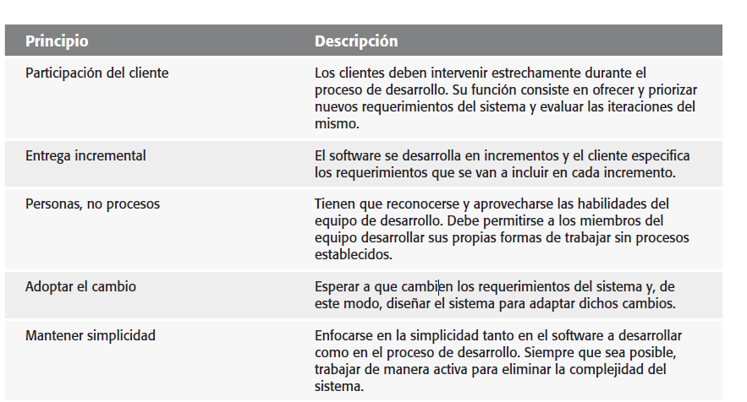

Slide 6
Aplicabilidad del método ágil
Desarrollo de productos, donde una compañía de software está desarrollando un producto de pequeño o mediano tamaño para la venta.
El desarrollo de sistemas a medida para una organización, donde hay un claro compromiso por parte del cliente para participar en el proceso de desarrollo y donde no hay muchas reglas y regulaciones externas que afectarán el software.
Enfoque en pequeños equipos, bien integrados, hay problemas en la ampliación de los métodos ágiles a grandes sistemas
6

Slide 7
Problemas con métodos ágiles
Puede ser difícil mantener el interés de los clientes que están involucrados en el proceso.
Los miembros del equipo pueden ser inadecuados para la intensa participación que caracteriza a los métodos ágiles.
Priorizar cambios puede ser difícil donde hay múltiples partes interesadas.
Mantener simplicidad requiere un trabajo extra
Los contratos pueden ser un problema
7

Slide 8
Los métodos ágiles y el mantenimiento de Software
La mayoría de las organizaciones gastan más en el mantenimiento del software existente que en el desarrollo de nuevo software. Los métodos ágiles deben facilitar tanto el mantenimiento como el desarrollo inicial.
Dos problemas fundamentales:
¿Son los sistemas que se desarrollan utilizando un enfoque ágil mantenibles, haciendo énfasis en la minimización de la documentación formal?
¿se pueden utilizar los métodos ágiles con eficacia para la evolución de un sistema?
Pueden surgir problemas si el equipo de desarrollo original no puede mantenerse.
8

Slide 9
Desarrollo guiado por plan y el desarrollo ágil
Desarrollo guiado por plan:
Identifica etapas separadas en el proceso de software con salidas asociadas a cada etapa.
Las salidas de una etapa se usan como base para planear la siguiente actividad del proceso.
Las iteraciones se producen dentro de las actividades.
Desarrollo Ágil
Especificación, diseño, implemetación y pruebas estan intercalados.
La mayoría de los proyectos de software incluyen prácticas de los enfoques ágil y basado en un plan
9

Slide 10
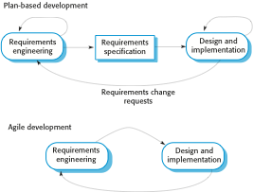
Plan guiado y especificación ágil
10

Slide 11
Cuestiones técnicas, humanas y organizacionales
La mayoría de los proyectos incluyen elementos del plan guiado y procesos ágil. La decisión sobre el equilibrio depende de:
¿Es importante contar con una especificación y diseño muy detallado antes de pasar a la implementación? Si es así, es probable que tenga que utilizar un enfoque guiado por plan.
Puede realizarse una estrategia de entrega incremental, donde se entrega el software a los clientes y se obtiene una rápida retroalimentación de ellos, Si es así, considere el uso de los métodos ágiles.
¿Qué tan grande es el sistema que se está desarrollando? Los métodos ágiles son más eficaces cuando el sistema se puede desarrollar con un equipo pequeño que pueda comunicarse de manera informal. Esto puede no ser posible para los grandes sistemas que requieren equipos de desarrollo grandes y distribuidos.
11

Slide 12
Cuestiones técnicas, humanas y organizacionales
¿Qué tipo de sistema se está desarrollando?
Los enfoques del plan guiado pueden ser necesarios para los sistemas que requieren una gran cantidad de análisis antes de la aplicación (por ejemplo, sistema en tiempo real con el complejo Requisitos de temporización).
¿Cuál es la expectativa de vida del sistema?
Los sistemas de larga vida tal vez requieran mas documentación de diseño para comunicar las intenciones originales de los desarrolladores del sistema al equipo de soporte.
¿Qué tecnologías están disponibles para apoyar el desarrollo del sistema?
Los métodos ágiles se basan en buenas herramientas para realizar un seguimiento de la evolución de un diseño
¿Cómo se organiza el equipo de desarrollo?
Si el equipo de desarrollo se distribuye o si parte del desarrollo se subcontrata, entonces puede que tenga que desarrollar los documentos de diseño para comunicarse a través de los equipos de desarrollo.
12

Slide 13
Cuestiones técnicas, humanas y organizacionales
¿Hay cuestiones culturales o de organización que puedan afectar al desarrollo del sistema?
Las organizaciones tradicionales de ingeniería tienen una cultura basada en el plan de desarrollo, ya que esta es la norma en la ingeniería.
¿Qué tan buenos son los diseñadores y programadores del equipo de desarrollo?
A veces se argumenta que los métodos ágiles requieren niveles más altos de capacitación que los enfoques basados ​​en planes, en el que los programadores simplemente traducen un diseño detallado en código.
¿El sistema está sujeto a regulación externa?
Si un sistema tiene que ser aprobado por un regulador externo (por ejemplo, que el FAA aprueba el software, es crítico para el funcionamiento de una aeronave) entonces usted probablemente tendrá que producir detallada documentación como parte de la justificación de la seguridad del sistema.
13

Slide 14
Programación extrema
Tal vez el más conocido y más utilizado método ágil.
Extreme Programming (XP) toma un ‘extremo’ enfoque para el desarrollo iterativo.
Las nuevas versiones se pueden construir varias veces al día;
Los incrementos se entregan a los clientes cada 2 semanas;
Todas las pruebas se deben ejecutar para cada construcción y la acumulación es sólo aceptada si las pruebas resultan satisfactorias.
14

Slide 15
XP y principios ágiles
Participación del cliente: un compromiso a tiempo completo del cliente con el equipo
Entrega incremental: el desarrollo incremental es apoyado a través pequeños sistemas de comunicación frecuentes.
Personas no procesos : a través de la programación en pares y propiedad colectiva .
Adoptar el cambio: Cambios soportados a través sistemas regulares de comunicación.
Mantener la simplicidad: refactorizacion constante de código.
15

Slide 16
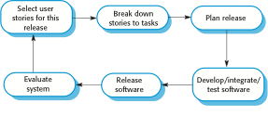
El ciclo de liberación de la programación extrema
16

Slide 17
Prácticas de Extreme programming
Principio o práctica | Descripción
Planificación Incremental | Los requisitos se graban en historiales y las historias son incluidas en una publicación determinada por el tiempo disponible y su prioridad relativa. Los desarrolladores rompen estas historias en el desarrollo de tareas.
Comunicados pequeños | El mínimo conjunto útil de funcionalidad que ofrece valor al negocio es desarrollado primero. Se añaden funcionalidades frecuentes e incrementales en cada versión del sistema desde la primera vez.
Diseño Simple | El diseño suficiente se lleva a cabo para satisfacer las necesidades actuales y no más.
Desarrollo pruebas primero | Un marco de pruebas unitarias automatizadas es usado para escribir pruebas para una nueva función antes de que la funcion sea implementada.
Reconstrucción | Se espera de todos los desarrolladores de reconstruir el código continuamente ni bien las mejoras se hallan. Esto mantiene el codigo simple y mantenible.
17

Slide 18
Prácticas de Extreme programming
Programación en pares | Los desarrolladores trabajan en parejas , revisando el trabajo mutuamente y dandose apoyo para hacer siempre un buen trabajo.
Propiedad colectiva | La pareja de desarrolladores trabaja en todas las áreas del sistema, para que no queden islas de conocimiento desarrolladas y todos los desarrolladores asumen responsabilidad por todo el código. Nadie puede cambiar nada.
Integración continua | Tan pronto como el trabajo en una tarea esta completo, es integrado en el sistema. Luego de cada integración, se corren todas las pruebas unitarias.
Ritmo sostenible | Grandes cantidades de horas extras no se consideran aceptables como el efecto neto es a menudo para reducir la calidad del código y mediana productividad
Cliente en el sitio | Un representante de los usuarios finales del sistema (el cliente) debe estar disponible a tiempo completo para el equipo de XP. En un proceso de programación extrema, el cliente es miembro del equipo de desarrollo y es responsable de llevar requisitos del sistema para el equipo de implementación.
18

Slide 19
Escenarios de los requerimientos
En XP, el cliente o el usuario es parte del equipo de XP y es responsable de tomar decisiones sobre los requisitos
Solicitudes de los usuarios se expresan como escenarios o historias del usuario.
Estas se han escrito en los historiales y el equipo de desarrollo las plasma en tareas de ejecución. Estas tareas son la base del calendario y los costos estimados.
El cliente elige las historias para su inclusión en el próximo lanzamiento en base a sus prioridades y calendario de estimaciones.
19

Slide 20
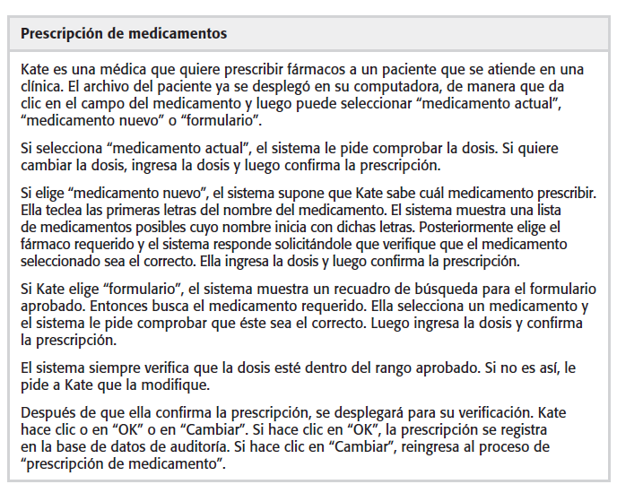
Una historia para “Prescripción de medicamentos”
20

Slide 21
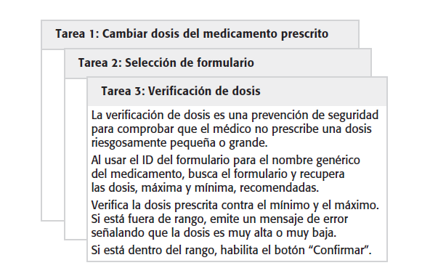
Ejemplos de tarjetas de tareas para la prescripción de medicamentos
21

Slide 22
XP y el cambio
La sabiduría convencional en la ingeniería de software es diseñar para el cambio. Vale la pena el gasto de tiempo y esfuerzo anticipando los cambios ya que esto reduce costos más tarde.
XP sostiene que no vale la pena anticipar los cambios ya que cambios no se pueden prever de forma fiable
Propone la mejora constante de código (refactorizacion) para poder realizar cambios más fácilmente.
22

Slide 23
Refactorizacion
El equipo de programación busca posibles mejoras de codigo y realiza las mejoras aunque no sean de inmmediata necesidad.
Esto mejora la comprensibilidad del software y reduce la necesidad de documentación.
Los cambios son más fáciles de hacer ya que el código es bien estructurado y claro.
Sin embargo, algunos cambios requieren reconstrucción de la arquitectura y esto es mucho más caro
23

Slide 24
Ejemplos de Refactorizacion
Re-organización de una jerarquía de clases para eliminar código duplicado.
Ordenar y cambiar el nombre de los atributos y métodos para facilitar su comprensión.
La sustitución de líneas de código con llamadas a métodos que se han incluido en una biblioteca de programas.
24

Slide 25
Las pruebas en XP
Las Pruebas son fundamentales para XP y XP ha desarrollado un enfoque en el que el programa se comprueba después de que cada cambio se ha realizado.
Funciones de prueba de XP:
Desarrollo de las pruebas en primer lugar
Desarrollo de pruebas incrementales de escenarios.
Participación de los usuarios en el desarrollo de la prueba y validación.
Juego de pruebas automatizadas que se utilizan para ejecutar todas las pruebas de componentes cada vez que una nueva versión está construida.
25

Slide 26
Desarrollo de las pruebas primero
Escribir pruebas antes del código aclara los requisitos para ser implementados.
Las pruebas se escriben como programas en lugar de datos de manera que se pueden ejecutar de forma automática. La prueba incluye una comprobación de que se ha ejecutado correctamente.
Por lo general, se basa en un marco de pruebas tales como Junit.
Todas las pruebas anteriores y las nuevos se ejecutan automáticamente cuando se añade una nueva funcionalidad, comprobando así que la nueva funcionalidad no ha introducido errores.
26

Slide 27
Participación de los clientes
El papel del cliente en el proceso de pruebas es ayudar desarrollar pruebas de aceptación de las historias que han de ser implementadas en la próxima versión del sistema
El cliente que es parte del equipo de pruebas, escribe pruebas simultáneamente al desarrollo. Por consiguiente, todo nuevo código es validado para asegurarse de que es lo que necesita el cliente.
Problemas: las personas que adoptan el papel de clientes disponen de limitado tiempo. Ellos pueden sentir que la presentación de la requisitos era suficiente contribución y por tanto pueden ser reacios a involucrarse en el proceso de prueba.
27

Slide 28
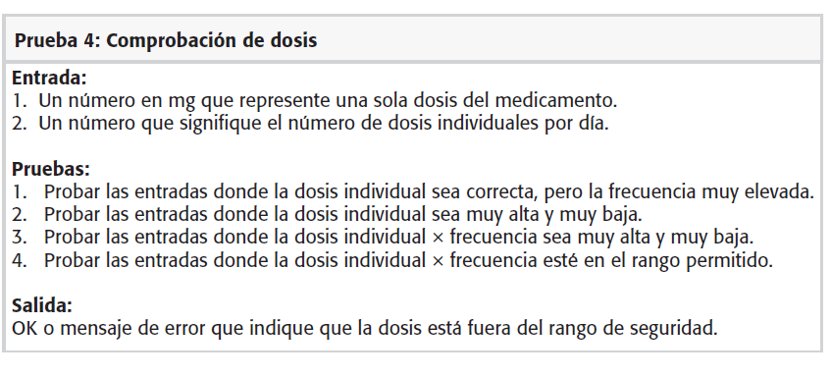
Descripción del caso de prueba para la comprobación de dosis
28

Slide 29
La automatización de pruebas
La automatización de pruebas significa que las pruebas se escriben como componentes ejecutables antes de que la tarea se implemente
Estos componentes de prueba deben ser independientes, deberían simular la presentación de la entrada para ser probado y debe comprobar que el resultado cumple con las especificaciones de salida. Un marco de prueba automatizada (por ejemplo Junit) es un sistema que hace que sea fácil de escribir pruebas ejecutables y presentar un conjunto de pruebas para su ejecución
Cuando se automatizan las pruebas, siempre hay un conjunto de pruebas que puede ser rápida y fácilmente ejecutado
Siempre que se agrega alguna funcionalidad al sistema, las pruebas se pueden corren y los problemas que ha introducido el nuevo código puede ser atrapadas inmediatamente
29

Slide 30
Dificultades en pruebas XP
Los programadores prefieren programación a las pruebas y a veces se toman atajos al escribir pruebas. Por ejemplo, pueden escribir ensayos incompletos que no comprueban todas las posibles excepciones que puedan ocurrir.
Algunas pruebas pueden ser muy difíciles de escribir de forma incremental. Por ejemplo, en una interfaz de usuario compleja, es a menudo difícil de escribir pruebas unitarias para el código que implementa la 'lógica de visualización "y flujo de trabajo entre las pantallas
Es difícil juzgar la integridad de un conjunto de pruebas. Aunque se tengan muchas de pruebas del sistema, la prueba de conjunto puede no proporcionar una cobertura completa.
30

Slide 31
Programación en pares
En XP, los programadores trabajan en parejas, sentados juntos a desarrollar código.
Esto ayuda a desarrollar la propiedad común de código y difunde el conocimiento a través del equipo.
Sirve como un proceso de revisión informal, ya que cada línea de código es visto por más de 1 persona.
Alienta a la refactorizacion.
Las meidiciones muestran que la productividad de desarrollo con la programación par es similar a la de dos personas trabajando de forma independiente
31

Slide 32
Programación en pares
En la programación en pares, los programadores se sientan juntos en la misma estación de trabajo para desarrollar el software.
Las parejas se crean dinámicamente para que todos los miembros del equipo trabajen unos con otros durante el proceso de desarrollo.
El intercambio de conocimientos que sucede entre la pareja durante la programación es muy importante, ya que reduce en general riesgos para un proyecto cuando los miembros del equipo se van.
La programación en parejas no es necesariamente ineficiente y no evidencia que trabajar juntos es más eficiente que 2 programadores de trabajo por separado
32

Slide 33
Ventajas de la programación en parejas
Apoya la idea de la propiedad colectiva y responsabilidad para el sistema.
Los individuos no son responsables de los problemas con el código. En su lugar, el equipo tiene la responsabilidad colectiva para resolver estos problemas
Actúa como un proceso de revisión informal, ya que cada línea de código se mira por al menos dos personas.
Ayuda apoyando a la refactorizacion, que es un proceso de mejora de software.
Cuando se utiliza la programación en pares y la propiedad colectiva, otros se benefician inmediatamente de la refactorización de modo que es probable que apoyen el proceso.
33

Slide 34
Gestión de proyectos ágil
La principal responsabilidad de los directores de proyectos de software es la gestión del proyecto para que el software se entregue a tiempo y dentro del presupuesto previsto para el proyecto
El enfoque estándar para la gestión de proyectos es el plan direccionado. Gerentes elaboran un plan para el proyecto mostrando qué debería ser entregado, cuándo debería ser entregado y quién trabajara en el desarrollo del proyecto
La gestión de proyectos ágil requiere un enfoque diferente, que está adaptado para desarrollo incremental y la fortalezas particulares de los métodos ágiles.
34

Slide 35
Scrum
El enfoque de Scrum es un método ágil general, pero su atención se centra en la gestión del desarrollo iterativo en lugar de prácticas ágiles específicas.
Hay tres fases en Scrum.
La fase inicial es una fase en fase de anteproyecto, donde se establecen los objetivos generales del proyecto y se diseña la arquitectura de software.
Esto es seguido por una serie de ciclos, donde cada ciclo desarrolla un incremento del sistema.
La fase de cierre del proyecto concluye el proyecto, completa documentación requerida, tales como marcos de ayuda del sistema y manuales de usuario y evalúa las lecciones aprendidas del proyecto.
35

Slide 36
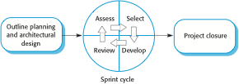
El Proceso Scrum
36

Slide 37
El Ciclo de Sprint
Los Sprints son de longitud fija, normalmente 2-4 semanas. Ellos corresponden al desarrollo de una versión del sistema en XP.
El punto de partida para la planificación es la acumulación de productos, que es la lista de trabajo a realizar en el proyecto.
La fase de selección involucra a todo el equipo del proyecto, que trabajan con el cliente para seleccionar las funciones y funcionalidad que se desarrollará durante el sprint.
37

Slide 38
El Ciclo de Sprint
Una vez que éstos están de acuerdo, el equipo se organizan para desarrollar el software. Durante esta etapa, el equipo está aislado del cliente y la organización, con toda comunicaciones canalizadas a través del denominado 'Scrum Master‘.
El papel del Scrum Master es proteger el equipo de desarrollo de las distracciones externas.
Al final del sprint, el trabajo realizado es revisado y se presenta a las partes interesadas. El siguiente ciclo de sprint comienza entonces
38

Slide 39
Trabajo en equipo en Scrum
El 'Scrum Master' es un facilitador que organiza reuniones diarias, rastrea la acumulación de trabajo por hacer, registra las decisiones, mide el progreso y se comunica con los clientes y la gestión fuera del equipo.
Todo el equipo asiste a las reuniones diarias cortas donde todos los miembros del equipo comparten información, describen su progreso desde la última reunión, los problemas que han surgido y que se ha previsto para el día siguiente.
Esto significa que todos en el equipo saben lo que está pasando y, si surgen problemas, puede volver a planear el trabajo a corto plazo para hacer frente a ellos.
39

Slide 40
Beneficios de Scrum
El producto se divide en un conjunto de fragmentos manejables y comprensibles.
Requisitos inestables no sostienen el progreso.
Todo el equipo tiene visibilidad de todo y por lo tanto se mejora la comunicación del equipo.
Los clientes ven la entrega a tiempo y se obtiene retroalimentación sobre cómo funciona el producto.
Se genera confianza entre los clientes y los desarrolladores . Se crea una cultura positiva en la que todos esperan que el proyecto tenga éxito.
40

Slide 41
Escala métodos ágiles
Los métodos ágiles han demostrado ser un éxito para los proyectos pequeños y medianos que pueden ser desarrolladas por un equipo pequeño co-ubicado.
A veces se argumenta que el éxito de estos métodos viene a causa de la mejora de las comunicaciones, que es posible cuando todos trabajan juntos.
La ampliación de los métodos ágiles implica el cambio de éstos para hacer frente a grandes proyectos, más largos en los que hay varios equipos de desarrollo, tal vez trabajar en diferentes lugares.
41

Slide 42
Desarrollo de sistemas de grandes
Los grandes sistemas suelen ser colecciones de sistemas de independientes en los que equipos separados desarrollan cada sistema. Con frecuencia, estos equipos están trabajando en diferentes lugares, a veces en diferentes zonas horarias.
Los sistemas grandes son "sistemas abandonados ”, que interactúan con una serie de sistemas existentes. Muchos de los requisitos del sistema tienen que ver con esta interacción por lo que no se prestan realmente a la flexibilidad y el desarrollo incremental.
Si varios sistemas se integran para crear un sistema, una parte importante del desarrollo tiene que ver con la configuración del sistema en lugar de desarrollo de código inicial.
42

Slide 43
El desarrollo del sistemas grandes
Grandes sistemas y sus procesos de desarrollo estan a menudo limitados por las reglas y regulaciones externas que limitan la forma en que se pueden desarrollar.
Los sistemas grandes tienen un tiempo de desarrollo largo. Es difícil mantener equipos coherentes que conocen el sistema a lo largo de ese período ya que, inevitablemente, la gente se mueve a otros trabajos y proyectos.
Los sistemas grandes suelen tener un conjunto diverso de partes interesadas. Es prácticamente imposible incluir todas estas diferentes partes interesadas en el proceso de desarrollo.
43

Slide 44
El escalado horizontal y la ampliación
La "expansión" tiene que ver con el uso de los métodos ágiles de desarrollo de sistemas de software grandes que no pueden ser desarrollados por un equipo pequeño.
La "ampliación“ se refiere a cómo los métodos ágiles pueden introducirse a través de una gran organización con muchos años de experiencia en desarrollo de software.
Al escalar los métodos ágiles es esencial para mantener los fundamentos ágiles
Planificación flexible, versiones frecuentes del sistema, integración continua, desarrollo basado en pruebas y las buenas comunicaciones del equipo.
44

Slide 45
La expansión para los grandes sistemas
Para el desarrollo de grandes sistemas, no es posible centrarse únicamente en el código del sistema. Se tiene que hacer más por adelantado de diseño y documentación del sistema
Mecanismos de comunicación entre los equipos tienen que ser diseñados y utilizados. Este procedimiento incluirá conferencias telefónicas y de vídeo regulares entre los miembros del equipo y las reuniones electrónicas cortas frecuentes donde los equipos se actualizan entre sí sobre los progresos.
La integración continua, donde se revisa cada vez cualquier desarrollador realiza un cambio es prácticamente imposible.
45

Slide 46
La ampliación a grandes empresas
Los administradores de proyectos que no cuentan con experiencia en métodos ágiles pueden ser reacios a aceptar el riesgo de un nuevo enfoque.
Las grandes organizaciones suelen tener procedimientos y normas de calidad que se espera que todos los proyectos sigan y, por su carácter burocrático, éstos tienden a ser incompatibles con los métodos ágiles.
Los métodos ágiles parecen funcionar mejor cuando los miembros del equipo tienen un nivel relativamente alto de habilidad. Sin embargo, dentro de las grandes organizaciones, lo mas probable es que se tenga una amplia gama de habilidades y capacidades.
Existe resistencia cultural a los métodos ágiles, especialmente en aquellas organizaciones que tienen una larga historia de uso de los procesos de ingeniería de sistemas convencionales.
46

